Slide 1











SUSTENTABILIDADE
FACTORY
GREEN
GREEN
OFFICE
GREEN OFFICE
GREEN FACTORY

Slide 2




“O impossível é o possível que nunca foi tentado”.

Slide 3






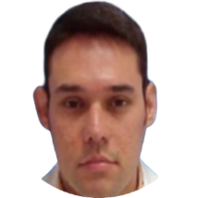

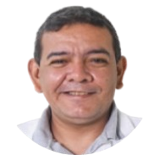
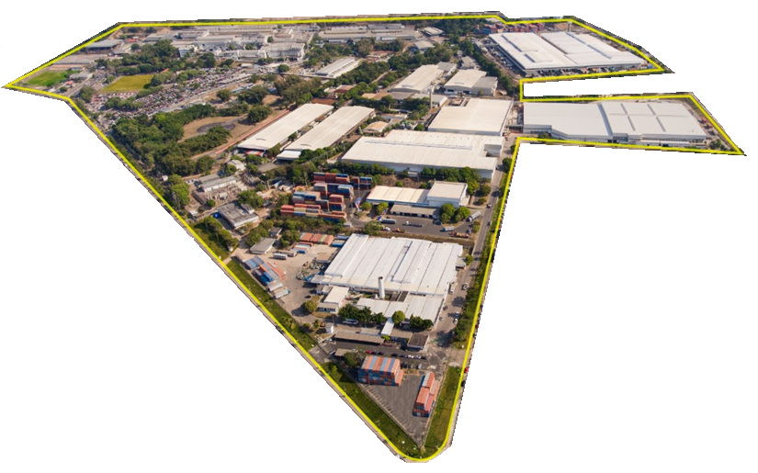

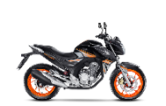
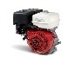
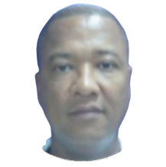

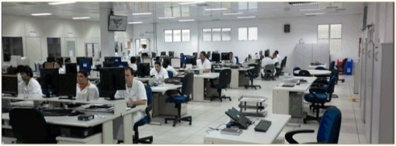
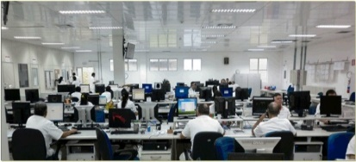




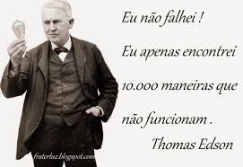
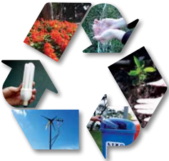
Apresentação do Círculo
TEMA: REDUÇÃO DE CONSUMO DE ENERGIA NOS EQUIPAMENTOS DE TI
Apresentação da equipe
Apresentação do Setor
Setor: DTI - Departamento de Tecnologia da Informação
Ivan
Líder
Chrystian
Apresentador
Wesley
Membro
HDA - Moto Honda da Amazônia Ltda
Térreo do Centro de Treinamento
Deri
Apresentador
Cíntia
Membro
Deri
Apresentador
Cíntia
Membro
Origem do Nome do Círculo
Projetos
Desenvolvimento SW
Sustentação
Infraestrutura
INSPIRADOS EM THOMAS EDSON, PARA SE CHEGAR A UM RESULTADO DE SUCESSO É PRECISO MUITAS TENTATIVAS ATÉ ACHAR NA “BOA”.
Missão DTI: Promover soluções de TI para maximizar a eficiência dos processos e controles da fábrica, aumentando a competitividade através da redução de custos.
43 funcionários / 3 turnos
CONSTITUIÇÃO DO GRUPO:
IDADE
REUNIÃO
MÍNIMA:
31
FREQ.:
05 vez por semana
MÁXIMA:
52
MODO:
Almoço/Expediente
Nunca desista!
MÉDIA:
31
TUR/HORA:
ADM - 12:30 às 13:15
PERSISTA EM SEUS OBJETIVOS!

Slide 4


Cronograma de Atividades
ATIVIDADES | RESP. | 2024
 |  | JAN | FEV | MAR | ABR | MAI | JUN | JUL | AGO | SET | OUT | NOV | DEZ
FORMAÇÃO DO CÍRCULO | Cintia
ORIGEM DO NOME | Wesley
CRONOGRAMA DE ATIVIDADES | Christyan
MOTIVO DA ESCOLHA DO TEMA | Equipe
ANÁLISE DA SITUAÇÃO | Deri
ANÁLISE DAS CAUSAS | Wesley
OBJETIVOS E METAS | Equipe
SOLUÇÕES PROPOSTAS | Deri
VIABILIDADE DA IMPLANTAÇÃO | Marcela
ANALISE DOS RESULTADOS | Christyan
FREIO CONTRA RETROCESSO | Wesley
TRABALHOS FUTUROS | Marcela
APRESENTAÇÕES | Christyan / Deri
P
D
C
A
Conv. HSA
1ª Classificatória
2ª Classificatória
3ª Classificatória
LEGENDA:
Realizado
Em andamento
Planejado
Atraso
Semi-Final /Final

Slide 5






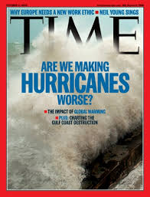
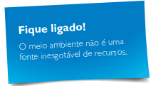



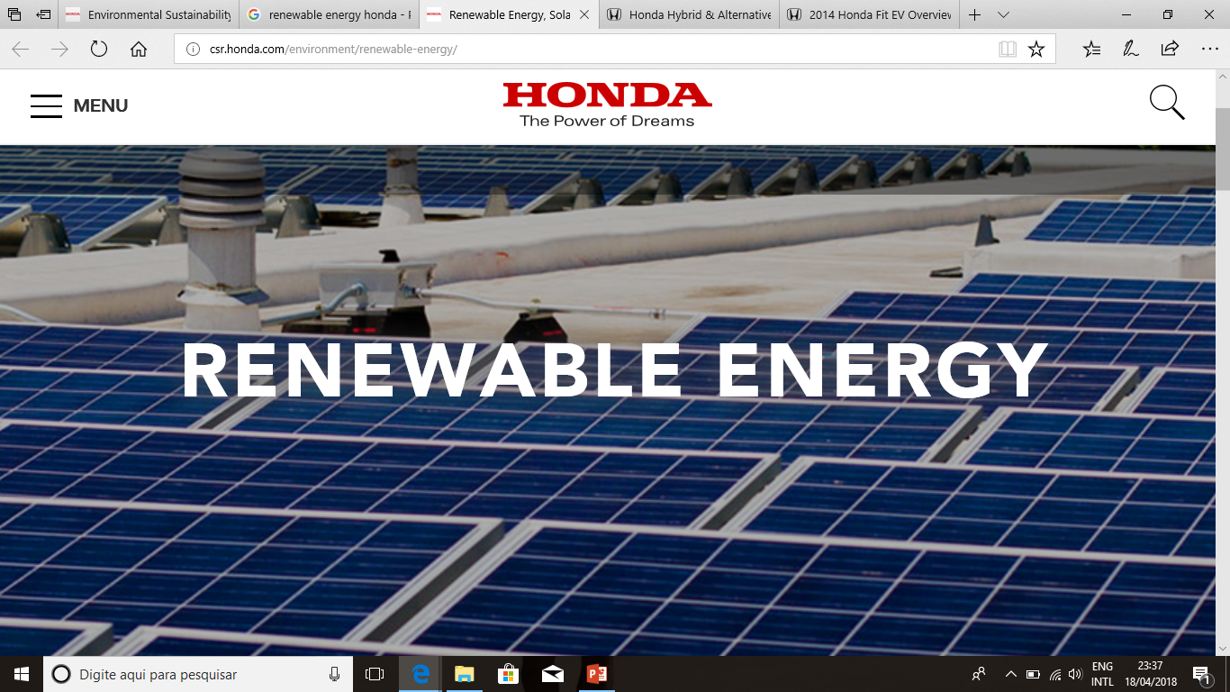
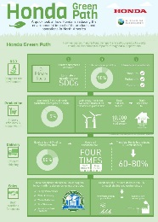
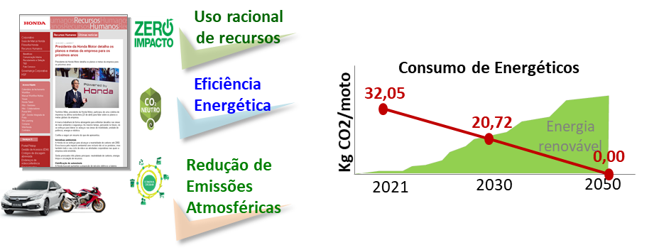

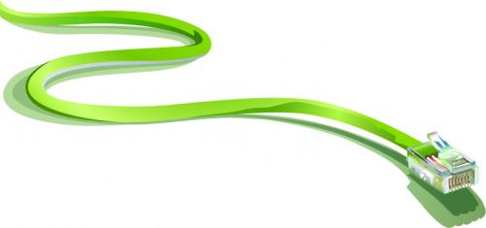
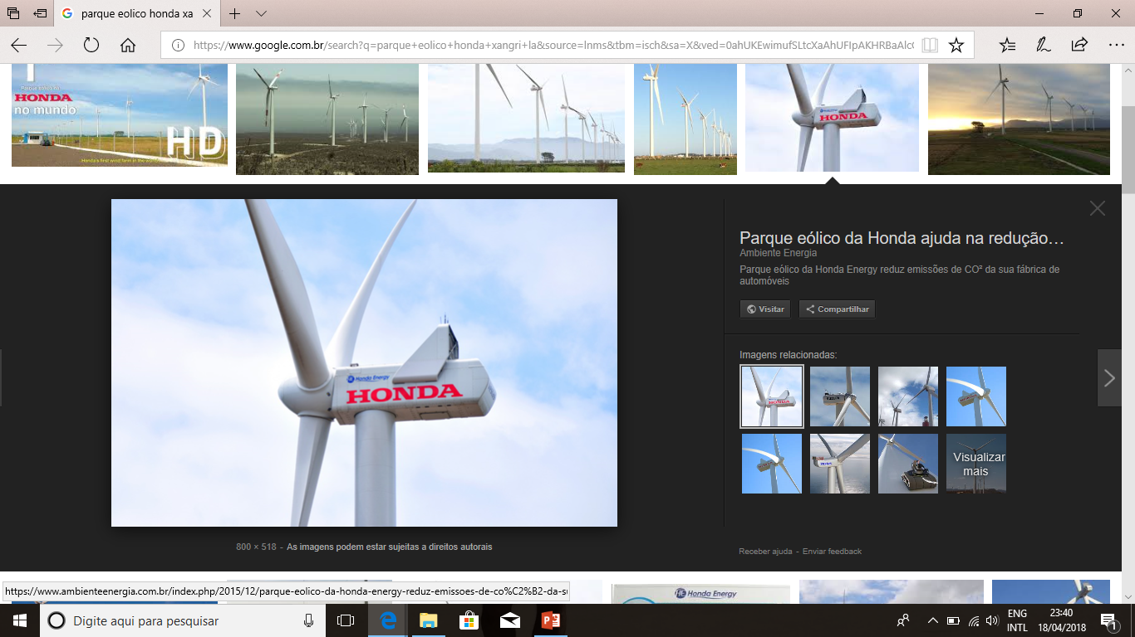
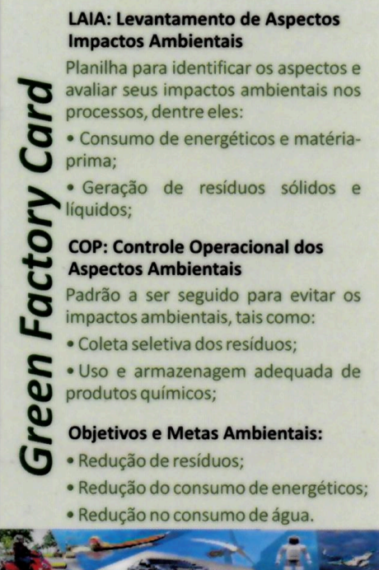
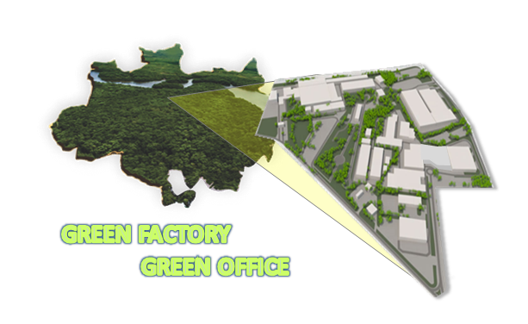

Motivo da Escolha do Tema
PREOCUPAÇÃO DO MUNDO COM O MEIO AMBIENTE
CENÁRIO MUNDIAL
Poluição provocada pelas indústrias, meios de transporte, sociedade;
Adoção de padrões de produção e consumo sustentável;
Criação de Tratados Internacionais (Estocolmo 91, Rio 92, Kyoto 97...)
HONDA MUNDIAL
Projetos Mundiais Honda:
Blue Skies For Our Children
Honda’s Green Path (Reduzir impacto ambientais em todas as áreas)
Renewable Energy (Projetos de energia renovável em toda a nossa empresa).
HONDA HSA
Produzir com menor impacto ambiental;
Parque Eólico de Xangri-lá;
Programa de Educação Ambiental;
Redução de resíduos, energéticos e VOC.
Estratégia de Sustentabilidade
O grupo fez um levantamento da estratégia de sustentabilidade da Honda e observou: Conceito Green Factory e Green Office engajando os colaboradores no uso racional de recursos a eficiência energética redução das emissões atmosféricas, entre outras.
Fonte: Relatório de Sustentabilidade Honda
ÁREA DE TI
HÁ UMA TENDÊNCIA MUNDIAL VOLTADA PARA REDUÇÃO DOS IMPACTOS DOS RECURSOS TECNOLÓGICOS NO MEIO AMBIENTE.
TI VERDE

Slide 6





O grupo reuniu e fez um levantamento de temas ambientais de NHC
Motivo da Escolha do Tema
SETORES ENVOLVIDOS
Setores:
Diretos
Indiretos
Semi-Diretos
Administrativos
DIRETOS
INDIRETOS
SEMI-DIRETOS
ADMINISTRATIVOS
Média 8.474 MWh / Mês
Fonte: Controladoria / Infraestrutura
Equipamentos de TI (Qtde)
DIANTE DISSO, vamos investigar o consumo de energia elétrica da fabrica.
Será que podemos contribuir reduzindo o consumo dentro da nossa área de atuação???
Consumo acima de 75W/h
ITENS DE CONSUMO
Iluminação
Equipamentos de TI
Refrigeração
Máquinas produtivas
Outros
6.285 equipamentos
Fonte: DTI
65% dos recursos de TI utilizados pelos colaboradores da fábrica correspondem a desktops e monitores.
Fonte: Infraestrutura Levantamento: Jan~Dez/21

Slide 7
O grupo reuniu e fez um levantamento de temas ambientais de NHC
Motivo da Escolha do Tema
SETORES ENVOLVIDOS
Setores:
Diretos
Indiretos
Semi-Diretos
Administrativos
DIRETOS
INDIRETOS
SEMI-DIRETOS
ADMINISTRATIVOS
Média 8.474 MWh / Mês
Fonte: Controladoria / Infraestrutura
Equipamentos de TI (Qtde)
DIANTE DISSO, vamos investigar o consumo de energia elétrica da fabrica.
Será que podemos contribuir reduzindo o consumo dentro da nossa área de atuação???
Consumo acima de 75W/h
ITENS DE CONSUMO
Iluminação
Equipamentos de TI
Refrigeração
Máquinas produtivas
Outros
6.285 equipamentos
Fonte: DTI
65% dos recursos de TI utilizados pelos colaboradores da fábrica correspondem a desktops e monitores.
Fonte: Infraestrutura Levantamento: Jan~Dez/21

Slide 8
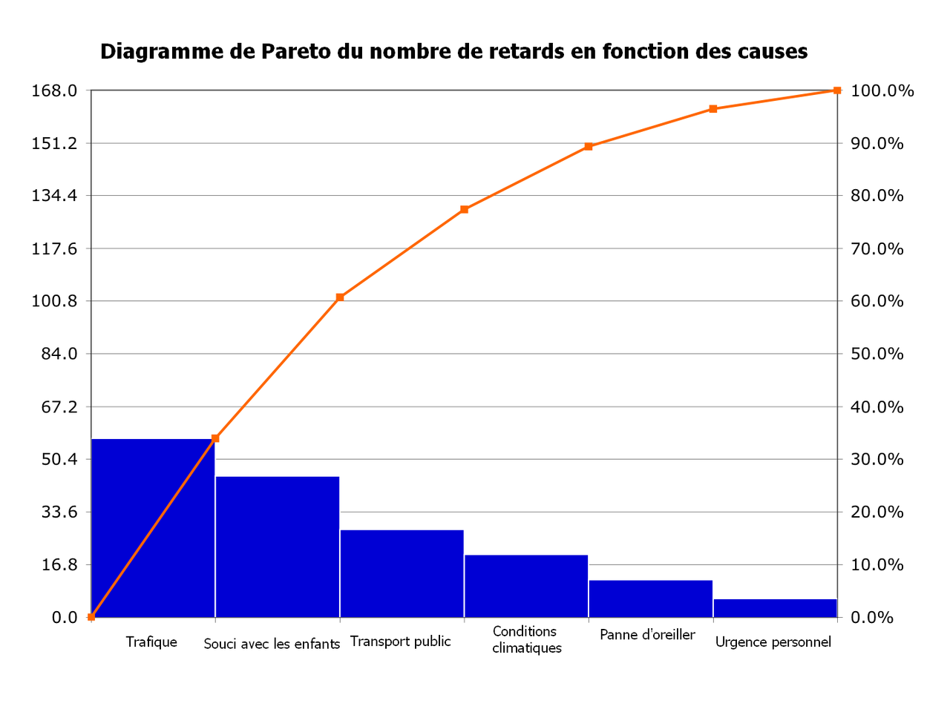


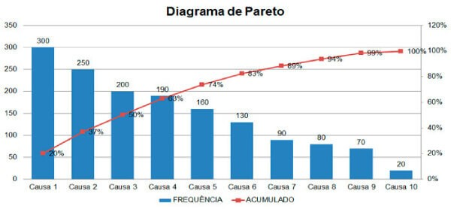
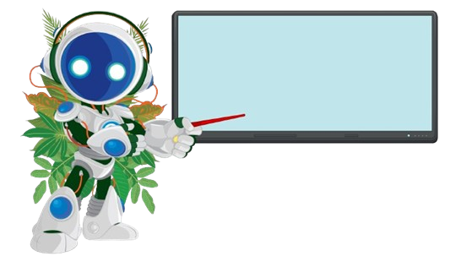
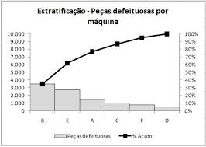
Motivo da Escolha do Tema
QTD EQUIPAMENTOS:
6.285;
GASTO (R$) TLL:
R$ 357.928,46;
R$ 285.485,62 / ano
~5 mil ton CO2
~7 mil ton CO₂ por ano
Fonte: https://idesam.org/calculadora/
Fonte: DTI / Controladoria Levantamento: Jan~Dez/23
Primeiro precisamos entender como esses equipamentos são utilizados atualmente.
POTENCIAL DE MELHORIAS EM:
Vamos melhorar aqui onde há maior consumo.
Uso racional de recursos
Redução de Custos
Redução de Emissões Atmosféricas
MEMÓRIA DE CALCULO
EQUIPAMENTO DE TI | ENERGIA | CONSUMO EQUI / DIA | CONSUMO 1 EQUI (W) / MÊS | QTD. EQUI | CONSUMO EQUI (kW) / MÊS | TARIFA por kW/H | GASTO R$ / MÊS | GASTO R$ / ANO
MONITOR | 37 W/H | 37*9,75 = 360,75 W | 360,75*20= 7.215 W | 2.400 | 7.215*2.300 = 16.594 kw | R$ 0,52 | 16.594*0,52= R$ 8.629,14 | 8.629,14*12 = R$ 103.549,68
DESKTOP | 84 W/H | 84*9,75 = 819,00 W | 819*20= 16.380 W | 1780 | 16.380*1.780 = 29.156 kw | R$ 0,52 | 37.674*0,52= R$ 15161,33 | 15.161,33*12 = R$ 181.935,94
... | ... | ... | ... | ... | ... | ... | ... | ...
TTL=> |  |  |  |  |  |  |  | R$ 357.928,46
0125-Gráfico de Pareto | Usuários do Excel (wordpress.com)
Consumo informado no site do fabricante
TTL de horas do turno administrativo
Tarifa média utilizada para projeções conforme área de infra estrutura (energéticos)
TEMA: REDUÇÃO DE CONSUMO DE ENERGIA NOS EQUIPAMENTOS DE TI

Slide 9
Motivo da Escolha do Tema
QTD EQUIPAMENTOS:
6.285;
GASTO (R$) TLL:
R$ 357.928,46;
R$ 285.485,62 / ano
~5 mil ton CO2
~7 mil ton CO₂ por ano
Fonte: https://idesam.org/calculadora/
Fonte: DTI / Controladoria Levantamento: Jan~Dez/23
Primeiro precisamos entender como esses equipamentos são utilizados atualmente.
POTENCIAL DE MELHORIAS EM:
Vamos melhorar aqui onde há maior consumo.
Uso racional de recursos
Redução de Custos
Redução de Emissões Atmosféricas
MEMÓRIA DE CALCULO
EQUIPAMENTO DE TI | ENERGIA | CONSUMO EQUI / DIA | CONSUMO 1 EQUI (W) / MÊS | QTD. EQUI | CONSUMO EQUI (kW) / MÊS | TARIFA por kW/H | GASTO R$ / MÊS | GASTO R$ / ANO
MONITOR | 37 W/H | 37*9,75 = 360,75 W | 360,75*20= 7.215 W | 2.400 | 7.215*2.300 = 16.594 kw | R$ 0,52 | 16.594*0,52= R$ 8.629,14 | 8.629,14*12 = R$ 103.549,68
DESKTOP | 84 W/H | 84*9,75 = 819,00 W | 819*20= 16.380 W | 1780 | 16.380*1.780 = 29.156 kw | R$ 0,52 | 37.674*0,52= R$ 15161,33 | 15.161,33*12 = R$ 181.935,94
... | ... | ... | ... | ... | ... | ... | ... | ...
TTL=> |  |  |  |  |  |  |  | R$ 357.928,46
0125-Gráfico de Pareto | Usuários do Excel (wordpress.com)
Consumo informado no site do fabricante
TTL de horas do turno administrativo
Tarifa média utilizada para projeções conforme área de infra estrutura (energéticos)
TEMA: REDUÇÃO DE CONSUMO DE ENERGIA NOS EQUIPAMENTOS DE TI

Slide 10

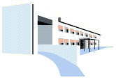


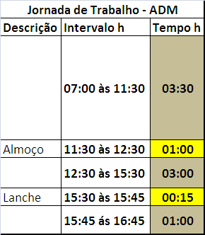





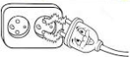



Análise da Situação Atual
Fluxo de Jornada de Trabalho dos Colaboradores HONDA (Utilização dos Equipamentos de TI)
1
Colaborador chega a fábrica por volta das 6:20h
2
Liga o computador
4
Desliga o computador no horário da saída
3
A máquina permanece ligada durante todo o dia
(nem todas as máquinas são desligadas)
(Inclusive nas ausências: lanche, almoço, genbas, reuniões, necessidades pessoais e outras.
!
!
PRINCIPAIS
Políticas da Empresa para Sustentabilidade com esses Equipamentos
DESPERDÍCIOS
Norma HSP – Política Regional de Confidencialidade (HSA.HCG.002)
11.4. Regras de Uso de Recursos Computacionais
5. Sempre desligar os microcomputadores ao final do dia de trabalho...
1h Almoço
-15min Lanche
- 45min Outros
-~14:15hs após expediente
Constatamos que existe um desperdício de energia considerável nos períodos
de ociosidade nos micro computadores e monitores
Nem sempre é observada
Constatamos que existe um desperdício de energia considerável nos períodos de ociosidade nos micro computadores e monitores

Slide 11

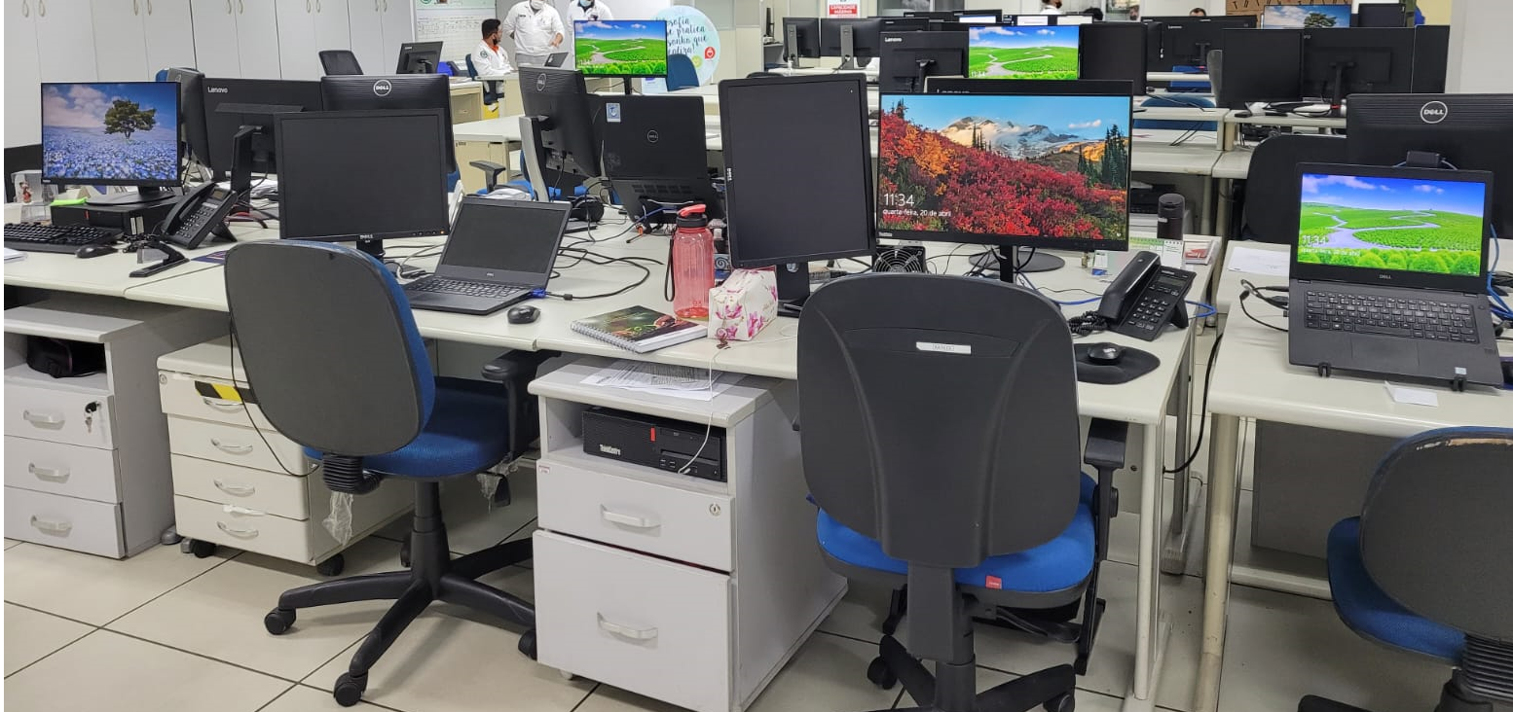
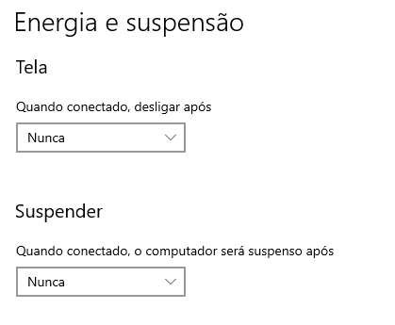


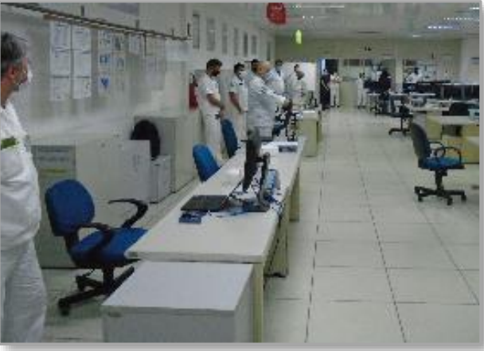
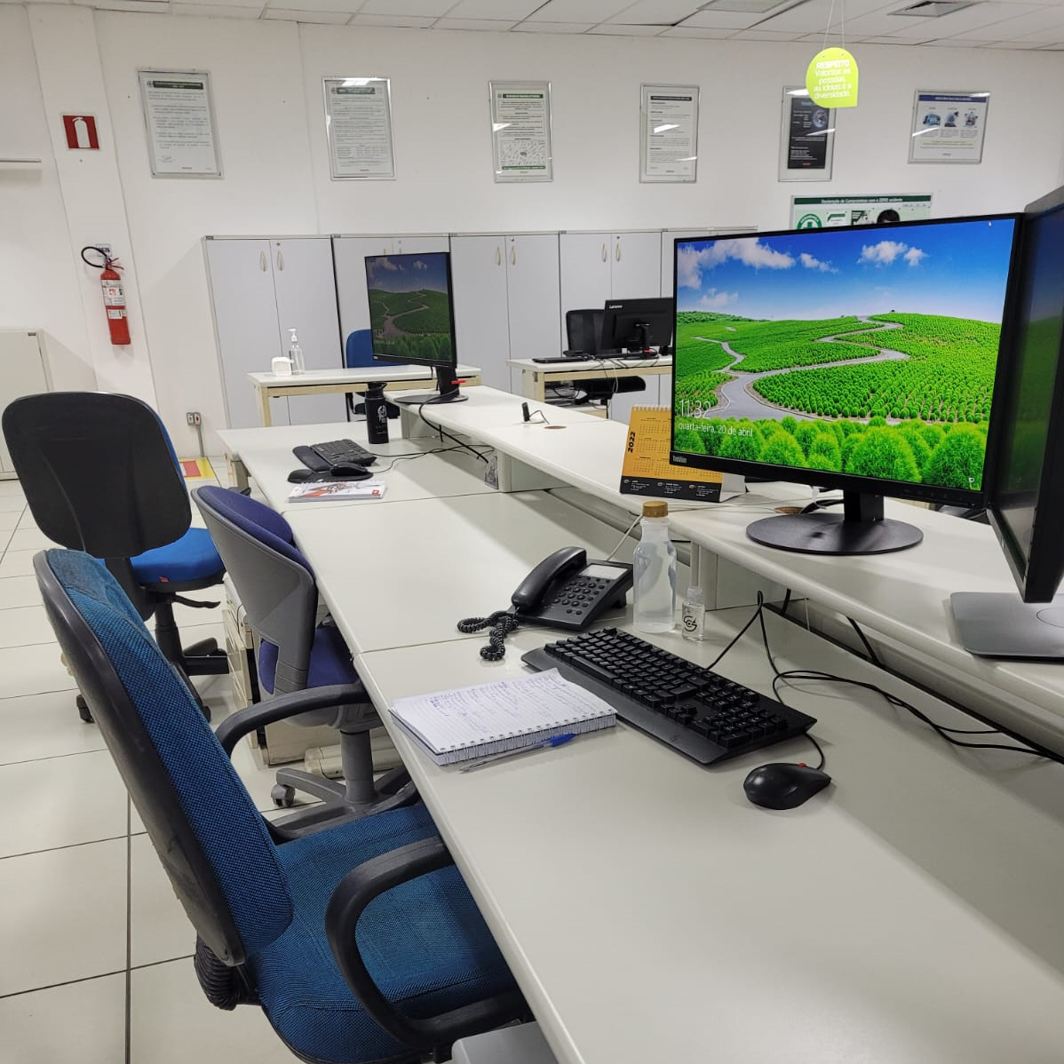

Análise da Situação Atual
Comprovação no GENBA - Nível de Consumo dos Equipamentos
Evidência de Desperdício de Energia com Equipamentos Ociosos
Estados de Consumo de Energia
Potência do Equipamento em:
Maior Consumo
1
LIGADO
Conclusão
Nos períodos de ociosidade esses equipamentos continuam no estado LIGADO
(consumo de 100% de energia)
2
SUSPENSO
Consumo de Energia
(consumo de 50% de energia)
3
HIBERNADO
(consumo de 10% de energia)
Horários de Intervalo
4
DESLIGADO
Políticas de Plano de Energia: Equipamentos estão configurados para em caso de ociosidade nunca atuar na redução de consumo de energia.
(consumo de 0% de energia)
Menor Consumo
Reuniões
Outras Necessidades
Fonte de pesquisa DELL ➔http://www.kace.com/br/solutions/power-calculation-assumptions
Fonte: Diversos setores da Fabrica
Vamos analisar melhor a causa raiz desse DESPERDÍCIO DE ENERGIA COM EQUIPAMENTOS DE TI OCIOSOS NA FABRICA?

Slide 12












Análise das Causas
Diagrama de 4M
Método
Máquina
NG
Método
Micro computadores
Redução do Consumo dos equipamentos é Manual
Redução do Consumo dos equipamentos é Manual
PROBLEMA:
Monitores
DESPERDÍCIO DE
ENERGIA ELÉTRICA
COM EQUIPAMENTOS
DE TI OCIOSOS.
Atividades Repetitivas
Atividades Repetitivas
Software
Colaborador
Conexão de Rede
Treinamento
Material
Mão-de-Obra
Análise dos 5 porquês
Por quê?
Por quê?
Por quê?
Por quê?
Por quê?
Por quê?
DESPERDÍCIO DE
ENERGIA ELÉTRICA
COM
EQUIPAMENTOS DE TI
OCIOSOS?
Nem sempre se reduz o consumo de energia dos computadores e monitores durante os momentos de ociosidade dos mesmos.
Esse processo exige atuação manual do colaborador o que na maior parte das vezes não é realizado.
O colaborador esquece de reduzir o consumo dos equipamentos quando se ausenta dos mesmos.
É uma atividade repetitiva na rotina diária dos colaboradores
Não há um mecanismo automático que direcione a redução do consumo nos momentos de ociosidade.
MÉTODO
Diante disso, afirmamos a necessidade de realizar um estudo para avaliarmos a possibilidade de redução do consumo de energia nos computadores ociosos dos processos da fábrica.
Por causa das atividades repetitivas da rotina do dia a dia do colaborador.

Slide 13

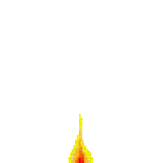
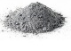
Análise das Causas
Diagrama de 4M
Processo de incineração
Diagrama de Ishikawa
Resíduo
Emissões
Material
OK
Método
OK
Mão-de-obra
OK
Emissão de CO₂/mês
900 - 1200°C
Chapa metálica
Destinação
Qualificação
KgCO₂
1.122 Toneladas de CO₂/Ano
Cinza
Manuseio
Lixa Flapp
Experiência
Esmeril
Armazenagem
Especialização
Disco
Coleta /controle
Tempo de casa
Manifesto
Emissões do processo
Manifesto
Politrizes manuais
Licenciamento
Licenciamento
Politrizes automáticas
Parâmetros legais
Borra metálica
Borra metálica
Conformação
Caracterização
Monitoramento
Quantidade de Cinza do nosso resíduo [3%]
Caracterização
Sistema de exaustão
Volume
8,1 Toneladas /Ano
Aspectos Ambientais
Aspectos Ambientais
Toneladas
NG
OK
OK
Meio Ambiente
OK
Máquina
Medições
Meio Ambiente

Slide 14

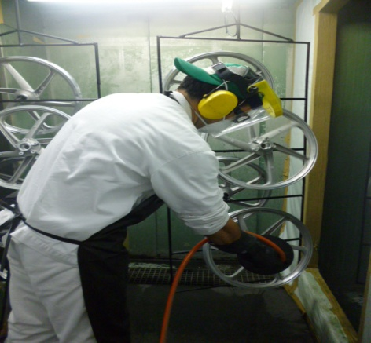
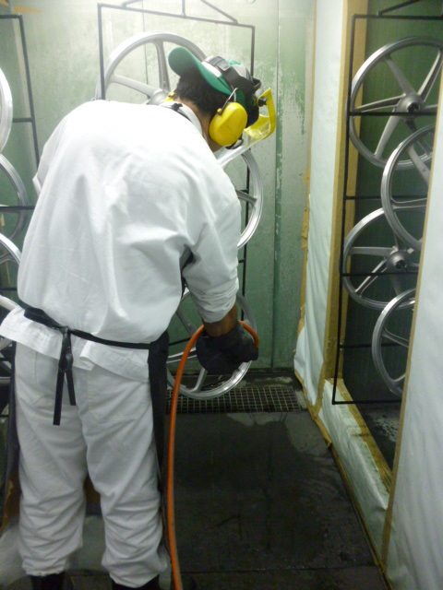
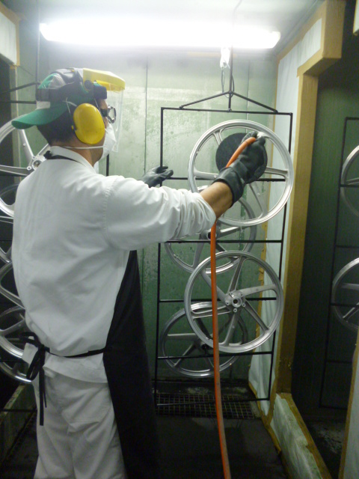
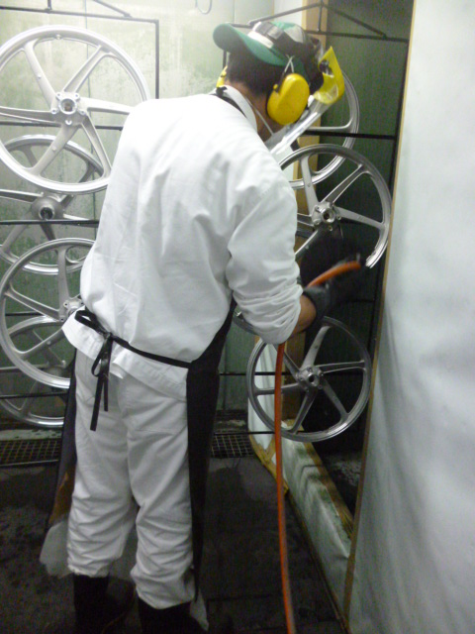
MÉTODO
MÁQUINA
FORÇA APLICADA
PISTOLA DE APLICAÇÃO
TRANSPORT.
trilho
Movimentos repetitivos
Furo / mangueiras
SIST. DE APLICAÇÃO AR
PRÉ-TRATAMENTO
cruzeta
roletes
Postura / fadiga
manual
aspersão / imersão
convencional
INCLINAÇÃO
RECIPROCADOR
PISTOLA
coluna
RISCO ERGONÔMICO NO PROCESSO DE APLICAÇÃO DE AR
LIMPEZA
ABSENTEISMO
GANCHEIRAS
ILUMINAÇÃO
COMPROME-TIMENTO
viscosidade
BALANCEAMENTO
TREINAMENTO
TINTA
manut. autônoma
Roda
PEÇAS
exaustão
U.R.A
FADIGA
homogeneizada
Tampa / mesas
AR COMPRIMIDO
Sem Rotatividade
mangueira
MEIO AMBIENTE
MÃO-DE-OBRA
MATERIAL
FLUXO DE APLICAÇÃO DE AR E GIRO DA GANCHEIRA
ALÉM DE HAVER UM ESFORÇO EXCESSIVO, MOVIMENTOS REPETITIVOS E NÍVEL DE RUÍDO ELEVADO, O COLABORADOR FAZ O GIRO DAS GANCHEIRAS MANUALMENTE PARA REALIZAR A APLICAÇÃO DE AR NAS PEÇAS DO OUTRO LADO DAS GANCHEIRAS.

Slide 15

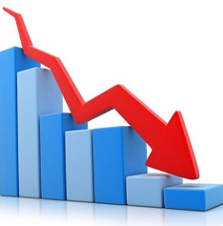


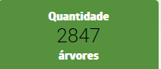
Objetivos e Metas
Contribuir com o meio ambiente reduzindo o consumo de energia em equipamentos de TI ociosos na fábrica.
Objetivo
Reduzir o consumo de energéticos gerados pelos Desktops e Monitores ociosos das fabricas HDA e HCA.
Meta
Mensurável
Economia
21%
Relevante
Reduz os impactos ambientais (consumo de energéticos) no processo de utilização de equipamentos de TI.
R$ 285.485,62 / ano
R$ 58.561,15 / ano
2h
R$ 226.924,46 / ano
Redução
1.028 ton CO₂
por ano
Fonte: https://idesam.org/calculadora/
Alinhado
Com as Metas
Corporativas
HORAS
9:45h
- 1h Almoço
- 15min Lanche
- 45min Outros
7:45h
Não Mensurável
Também irá reduzir o custo e emissões de CO₂ com ociosidade dos equipamentos não desligados no fim do expediente (X micros ociosos ~14:15h depois do expediente) TTL = 24h;

Slide 16

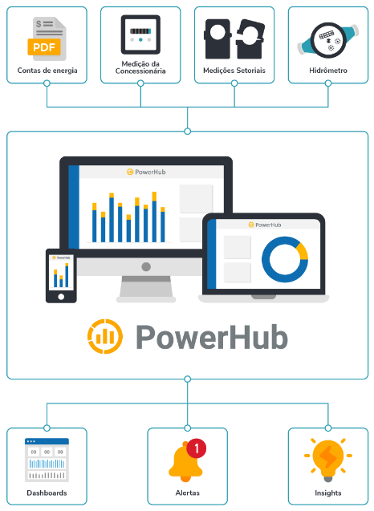
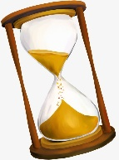

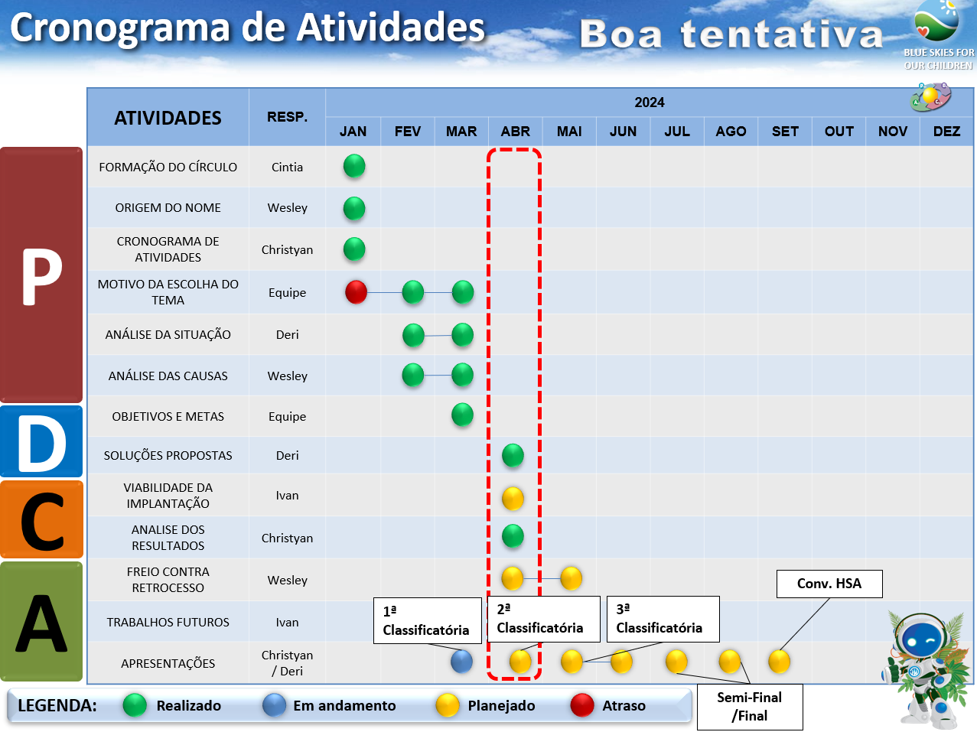

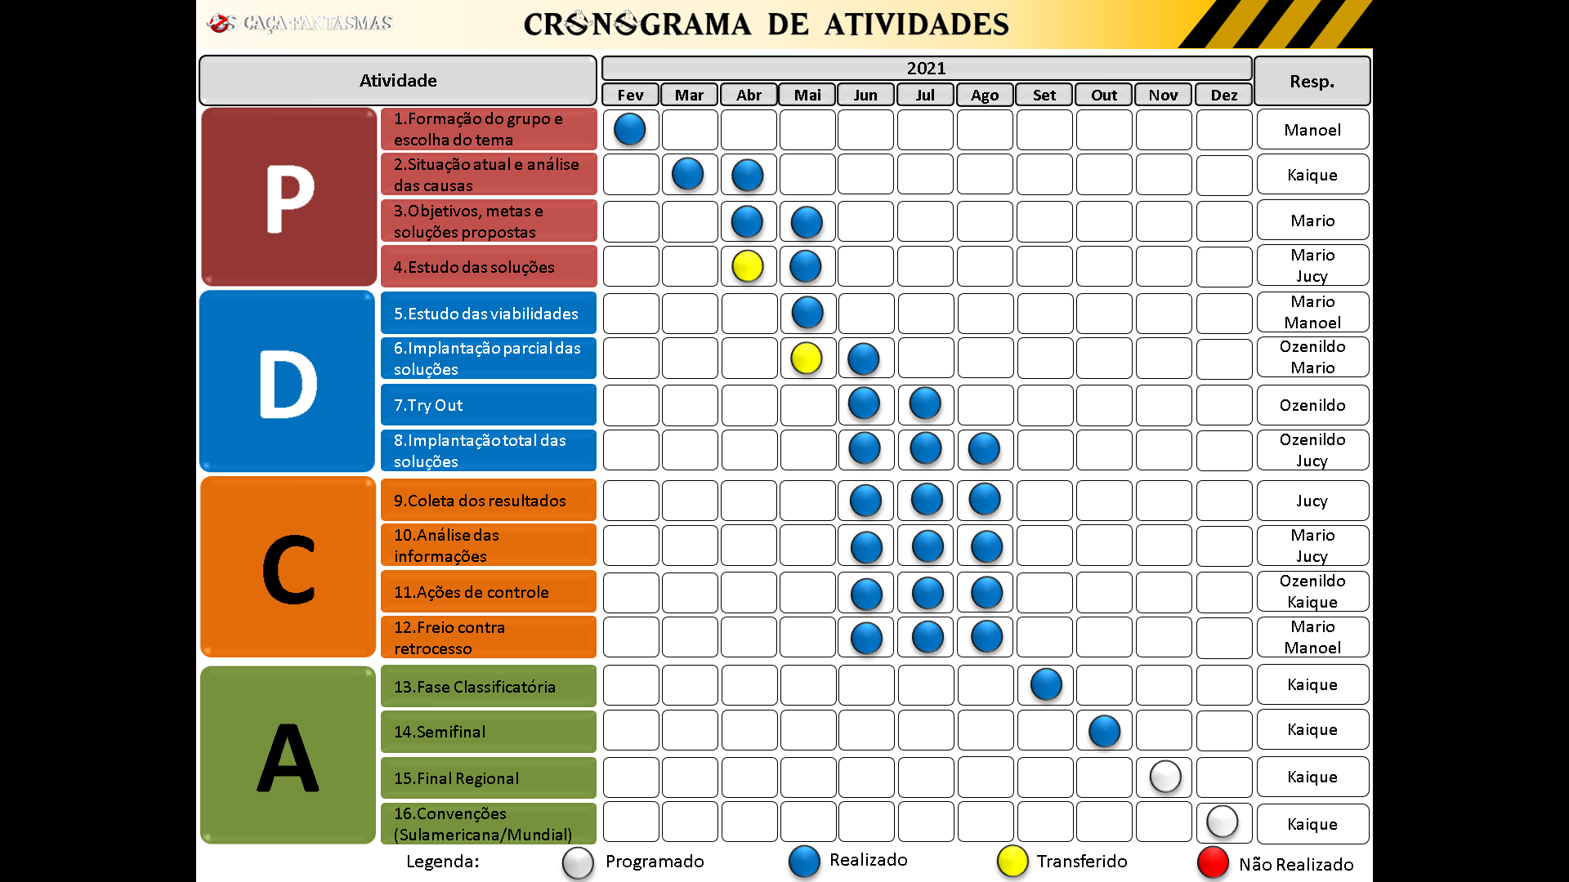
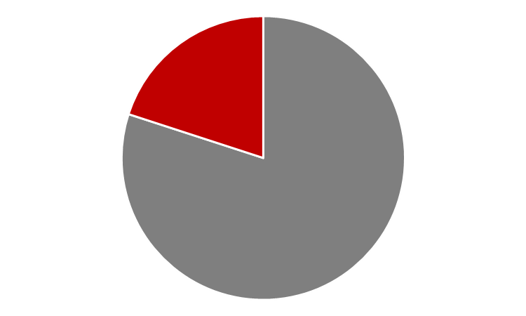
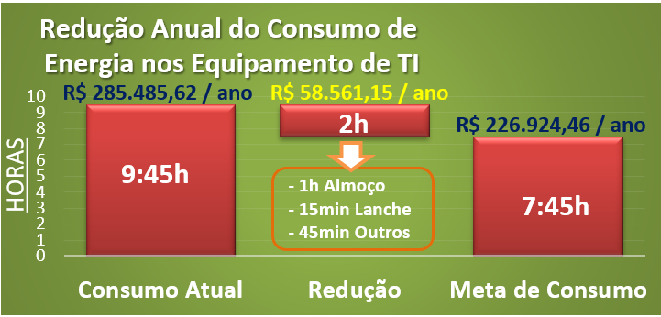
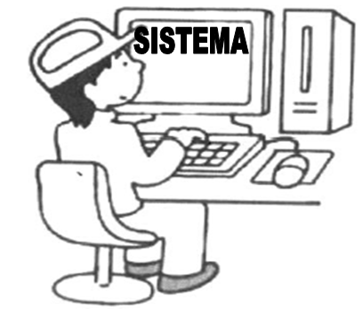
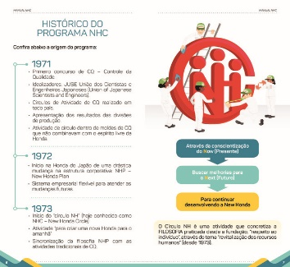
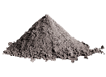
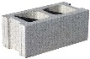
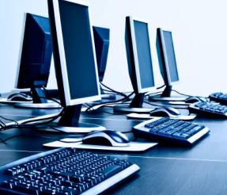
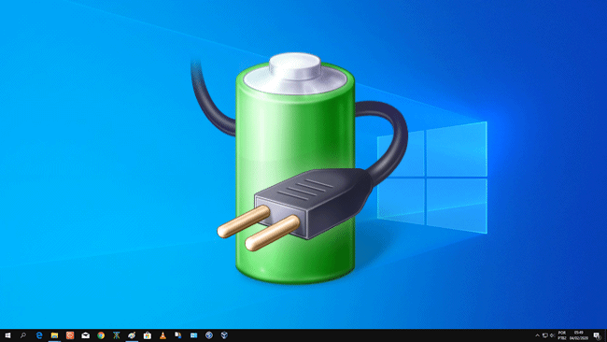





Objetivos e Metas
S
M
A
R
T
21%
Specific
Measurable
Attainable
Relevant
Time Based
Objetivo
Contribuir com o meio ambiente reduzindo o consumo de energia em equipamentos de TI ociosos na fábrica.
Indicador: MWh/Ano
Reduzir 113 MWh/Ano do consumo de energia gerados pelos Desktops e Monitores ociosos das fabricas HDA e HCA.
Realizável:
Estudo do estado de uso desses equipamentos ao longo do dia.
Reduz emissões atmosféricas de 1.028 ton CO₂ por ano (impactos ambientais)
Tempo de implementação
Fonte: https://idesam.org/calculadora/
Estado de Uso dos Equipamentos ao Longo do dia
1 Semana
Redução de Custo Anual
Consumo de energia com equipamentos de TI
Ativo
Meta:
Reduzir 21%
Ocioso
21%
79%
7:45h
Redução Anual do Consumo de
Energia nos Equipamento de TI
Alinhado
Com as Metas
Corporativas
549
113
21%
2h
2h
436
Toneladas
9:45h
- 1h Almoço
- 15min Lanche
- 45min Outros
HORAS
7:45h
Desafiador:
É possível reduzir o consumo de energia em 21% do tempo de uso dos equipamentos de TI (Ociosidade)
Ano: 2024
Jan Fev Mar Abr Mai
Redução Anual do Consumo de
Energia nos Equipamento de TI
Equipamentos de TI (Qtde)
285.485
58.561
Consumo acima de 75W/h
2h
226.924
9:45h
HORAS
- 1h Almoço
- 15min Lanche
- 45min Outros
7:45h
6.285 equipamentos
Fonte: DTI

Slide 17







Estudo das Soluções
Esgotar as Alternativas para Eliminar a Causa Evidenciada:
Nível de Consumo dos Equipamentos:
Definição Matemática de Energia:
Premissa:
Redução da potência
?
durante o tempo de ociosidade do equipamento
E agora o
que faremos
P: Potência (em KW)
t: Tempo (em h)
E: Energia elétrica (em KWh)
Brainstorming
ALTERNATIVAS PARA REDUZIR POTÊNCIA DOS EQUIPAMENTOS DE TI NOS MOMENTOS DE OCIOSIDADE
Desenvolver software customizado
Desenvolver software customizado
Substituição dos equipamentos
Uso de Novas Tecnologias
Habilitar Controle Próprios Equipamentos
Campanhas Conscientização
Habilitar Controle Próprios Equipamentos
Mudança Hábitos dos Colaboradores
Adquirir software especialista
Melhoria eficiência dos equipamentos
Adquirir software especialista

Slide 18








~
s
Brainstorming
Alternativas para tratamento de resíduos sólidos.
?
Refusão
Reutilização
E agora o
que faremos
Gaseificação
Redução
Incineração
Incorporação
Incorporação

Slide 19





















Brainstorming
Estudo das Soluções
REDUÇÃO AUTOMÁTICA DO ALTO CONSUMO DE ENERGIA NOS MOMENTOS DE OCIOSIDADE
1ª Proposta:
Adquirir software especialista (controle de consumo de energia em equipamentos de TI).
Diversas Ferramentas
Adequação da Infraestrutura de Hardware
2ª
Servidores
1ª
Administração do SW
3ª
Desktops e Monitores
ROI: 1 ANO
S
M
C
D
E
S
Q
C
SAFETY
MANAGEMENT
QUALITY
COST
DELIVERY
ENVIRONMENT
- Risco de Vulnerabilidades (SW de Terceiros)
- Controle de Redução de Consumo;
- Administração Central;
- Garantia do Fabricante do Software;
-Contrato de Suporte;
Custos p/ implantação
Implantação Imediata após aquisição;
Redução da emissão de CO2
Infraestrutura: R$ 20 mil
Software: R$ 280 mil
Total: R$300.000,00

Slide 20









REDUÇÃO DO TEMPO DE FUNCIONAMENTO DA CARGA
Estudo das Soluções
REDUÇÃO AUTOMÁTICA DO ALTO CONSUMO DE ENERGIA NOS MOMENTOS DE OCIOSIDADE
2ª Proposta:
Equipe desenvolver software customizado
(controle de consumo de energia em equipamentos de TI).
Módulo Gerenciador
Módulo Cliente
Módulo Agente
Configuração das Regras de Redução de Consumo de Energia.
Geração de Relatórios e Gráficos de Acompanhamento.
Monitoramento da Inatividade do Computador Local.
Aplicação das Regras Pré-Estabelecida.
Finalizar automaticamente em Horários Pré-estabelecidos as máquinas que foram desligadas sem registro no sistema.
Monitoramento das Máquinas Ligadas.
GERENCIADOR
SERVIDOR
CLIENTE
INÍCIO
CONFIGURA POLÍTICAS DE CONTROLE DE ENERGIA POR ÁREA
Banco
de
Dados
USUÁRIO CHEGA NA FAB. INICIA O SISTEMA
USUÁRIO SE AUSENTA DA MÁQUINA POR PERÍODO X
Banco
de
Dados
SETOR A,B,C...
DTI
ACOMPANHAMENTO: EMISSÃO DE RELATÒRIOS E GRAFICOS DE
ARMAZENAMENTO AUTOM.HISTÓRICO MEDIDAS APLICADAS
APLICAÇÃO DAS PREMISSAS / EXCESSÕES
SISTEMA VERIFICA OPERAÇÕES EM ANDAMENTO
Tempo de implementação
11 Meses
APLICA MEDIDAS REDUÇÃO DE ENERGIA PRÉ-ESTABELECIDAS
RELATÓRIOS/GRAFICOS CONSOLIDADOS (AUTOMÁTICO)
OBS: INSTALAÇÃO AUTOMÁTICA EM TODOS OS SETORES DA FÁBRICA.
S
M
C
D
E
Q
D
SAFETY
MANAGEMENT
QUALITY
COST
DELIVERY
ENVIRONMENT
- Sem alterações na segurança
- Controle de Redução de Consumo;
- Administração Central;
- Suporte direto com o DTI - HDA;
- Sem Investimentos
Alto esforço para entrega da solução;
Recursos: 3y
Prazo: 11 meses
COM A UNIÃO DE TODOS
Redução da emissão de CO2
ACIDENTE ZERO

Slide 21




















Incorporar regras de controle de consumo de energia nas diretivas de grupo dos servidores de domínio dos equipamentos de TI da fábrica.
REDUÇÃO DO TEMPO DE FUNCIONAMENTO DA CARGA
Estudo das Soluções
REDUÇÃO AUTOMÁTICA DO ALTO CONSUMO DE ENERGIA NOS MOMENTOS DE OCIOSIDADE
Brainstorming
3ª Proposta:
Habilitar automaticamente as regras de controle de consumo de energia dos próprios equipamentos de TI da fábrica.
Servidores de Domínio
Desktops e Monitores
Principais Recursos:
Com a aplicação dos controles já existentes, não teremos nenhum custo de investimento e reduziremos o consumo de energia 21% por ano.
Metas Atingidas
IDEIAS SIMPLES COM GRANDES RESULTADOS !
S
M
Q
C
D
E
SAFETY
MANAGEMENT
QUALITY
COST
DELIVERY
ENVIRONMENT
- Suporte direto com o DTI - HDA;
Baixo esforço para entrega da solução;
Recursos: 1y
Prazo: 1 semana
Redução da emissão de CO2
SW Especialista
Equipamentos Ociosos
- Sem alterações na segurança
- Administração Central;
- Sem Investimentos

Slide 22





Viabilidade de Implantação
CRONOGRAMA DE IMPLEMENTAÇÃO
Realizado
Planejado
Transferido
IT | Atividades | Resp |  | 100ki | 101ki
 |  |  |  | Mar | Abr | Mai | Jun | Jul | Ago | Set | Out | Nov | Dez | Jan | Fev | Mar
1 | Detalhamento das atividades para execução da solução | Christyan | P
 |  |  | R
2 | Analise viabilidade solução (Alinhamento do Tema c/áreas de Infra e governança do DTI) | Deri | P
 |  |  | R
3 | Levantamento de Exceções (computadores que não podem ser afetados pela solução) | Wesley | P
 |  |  | R
4 | Realização de Try Out (Testes de Pequena escala) | Todos | P
 |  |  | R
5 | Acompanhamento / Operação Assistida | Cintia | P
 |  |  | R
6 | Coleta dos Resultados | Christyan | P
 |  |  | R
7 | Reunião de Aprovação da Implantação na Fabrica | Todos | P
 |  |  | R
 | Divulgação das mudanças | Marcela | P
 |  |  | R
 | Implantação / Início das operações | Todos | P
 |  |  | R
8 | Acompanhamento / Operação Assistida | Todos | P
 |  |  | R
CRONOGRAMA DE IMPLEMENTAÇÃO
EM ANDAMENTO
SOLUÇÃO:
Ativar opções de controle de energia do Windows Server.
Go Live
Estamos aqui
DIFICULDADES ENCONTRADAS:
IT | DESCRIÇÃO | AÇÃO | RESP | STS
1 | Atraso no alinhamento da solução com a Infra DTI e Governança DTI: Indisponibilidade dos envolvidos; | Antencipar junto aos envolvidos a disponibilização da agenda. | Christyan / Marcela | Concluído
2 | Equipamentos de colaboradores em Homeoffice não podem ser desligados. | Ativação de funcionalidade do S.O. para religar equipamentos a partir de acesso remoto. | Deri / Cintia | Concluído
3 | Existem equipamentos que não podem ser ajustados para o modo de economia de energia. (PC’s produção, etc) | Incluir esses equipamentos na lista de excessão da solução. | Cintia / Wesley | Concluído
Abril.2023
Maio.2023
Junho.2024
Realizado o estudo da implantação da solução com as equipes do DTI e a solução aprovada é viável.

Slide 23








O grupo BOA TENTATIVA agradece a DEUS e a todos que colaboraram com a realização desse trabalho.
Toda conquista começa com a decisão de tentar!
MUITO OBRIGADO !!!
AGRADECIMENTOS
Evoluir dá trabalho, leva tempo, mas vale a pena!

